Slide 1
"ДАРХАН ЗОЧИД БУУДАЛ" ХК
Үйл ажиллагааны тайлан
2024 он
www.darkhanhotel.mn

Slide 2
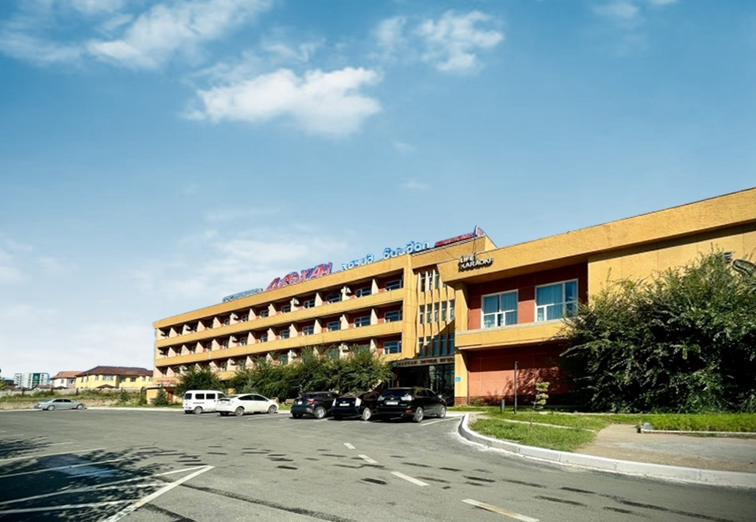
Тайлангийн агуулга
Бизнесийн үйл ажиллагаа
Компанийн тухай товчхон
Эрхэм зорилго
Алсын хараа
Онцлох үйл явдлын хураангуй
Компанийн засаглал, ажилчдын бүтэц Зохион байгуулалт
Компанийн орлогын харьцуулалт
Дүгнэлт

Slide 3
ТАНИЛЦУУЛГА
Дархан зочид буудал нь 1982 онд үүсгэн байгуулагдаж гадаад болон дотоодын зочин хүлээн авах зочид буудлын өрөө, европ болон монгол хоолоор үйлчлэх ресторан, тохилог лоунж болон хурлын өрөөг орчин үеийн болон уламжлалт загвар хэв шинжийг хослуулсан зочид буудал, ресторан, лоунж болон хурлын өрөөгөөр үйлчилж байна. Байгуулагдсан цагаасаа хойш 2023 оноос урсгал засварын шинэчлэлийн ажил хийгдэн зочид үйлчлүүлэгчийнхээ хэрэгцээ шаардлага, тав тухад нийцсэн тохижилт үйлчилгээг үзүүлж байна. Манай зочид буудал нь хоногт 105 зочин хүлээн авах 1 болон 2 ортой стандарт өрөө, хагас люкс болон бүтэн люкс өрөөнүүдийг санал болгож байна. Дархан ресторан нь 150 хүртлэх зочин хүлээн авч хурим, найрын үйлчилгээг үзүүлж, 30 хүн хүлээн авах тохилог лоунж, 20-40 хүн хүлээн авах хурлын өрөөний хүчин чадалтайгаар үйл ажиллагаа явуулж байна
darkhan hotel since 1982
Дархан-уул аймаг

Slide 4
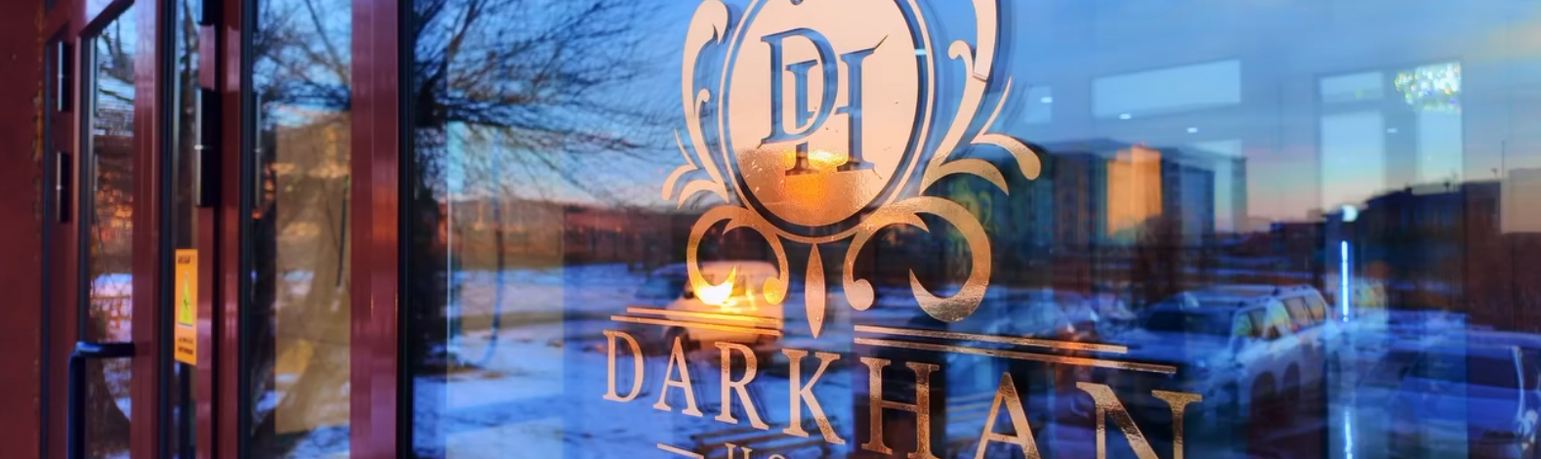
Үйлчлүүлэгч, хувьцаа эзэмшигч, бизнес түншүүдийнхээ анхны сонголт байж зүрх сэтгэлээсээ үйлчилж зочдоо баярлуулах.
.
.
ЭРХЭМ ЗОРИЛГО:

Slide 5
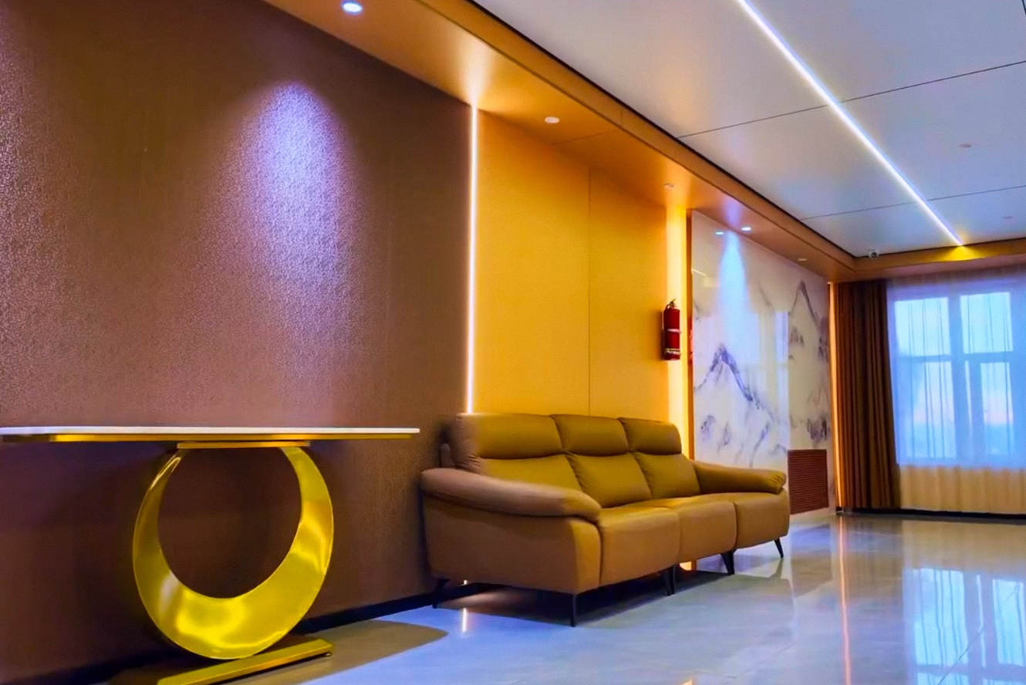
Алсын хараа:
Үйлчилгээний чанарыг сайжруулж тав тухтай, орчин үеийн шийдэлтэй орчинд үйлчлүүлэгчийг эрхэмлэн дээдлэн, хамтдаа хөгжих.

Slide 6
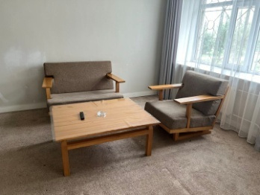
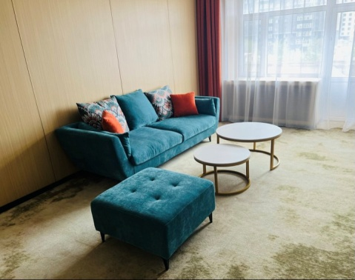
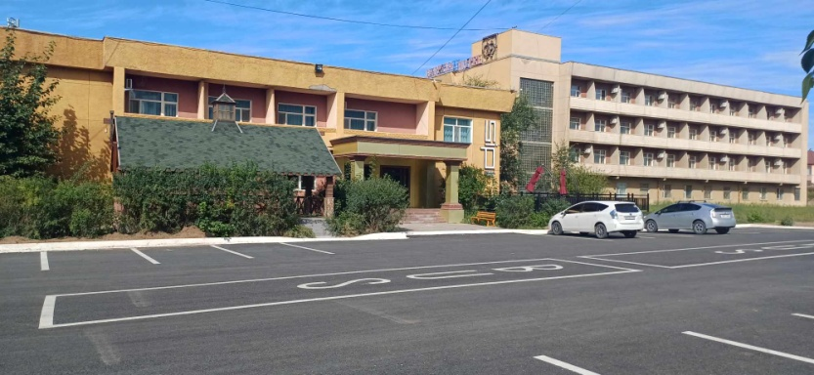
2024 онд хийгдсэн онцлох томоохон ажлууд
Гадна талбайд зүлэгжүүлэлт ногоон байгууламж хийсэн.
Буудлын өрөөнүүдийн тохижилтод худалдан авалт хийю.
Гадна талбайг асфальтон зам болгож бүрэн хучсан.
Буудлын бүх өрөөнд айр кондешн тавиулсан.
Гадна хогийн савны байршлыг сольж шинэ хогийн сав
худалдан авсан.
Шилэн блок сольсон.
Цагаан хэрэглэл угаалгын өрөөнд их засвар оруулав
Угаалгын иж бүрэн тоног төхөөрөмж худалдан авсан.
Аваарын шат засварлаж шинэчилсэн.
Дулааны шугамд тоолуур нэмсэн.
Техникийн өрөөний засвар лифт суурьлуулах бэлтгэл ажил хийгдэв.
өмнө нь
Өмнө нь
Одоо
Асфальтон зам

Slide 7
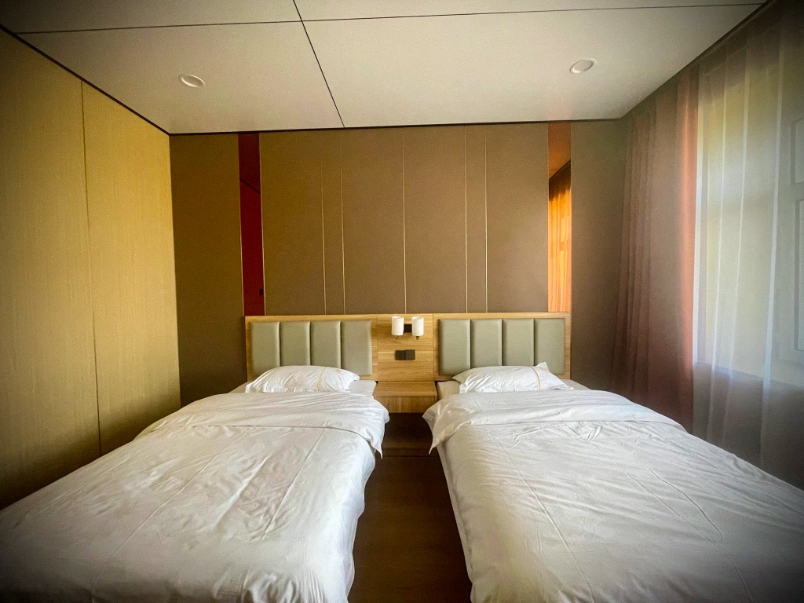
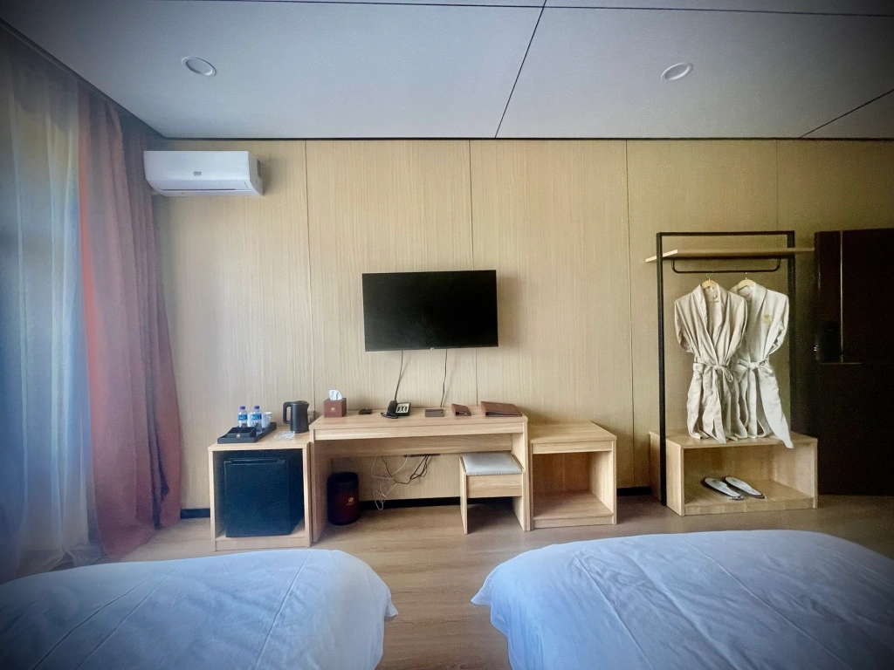
ЗОЧИД БУУДАЛ
1 ортой болон 2 ортой стандарт өрөө

Slide 8
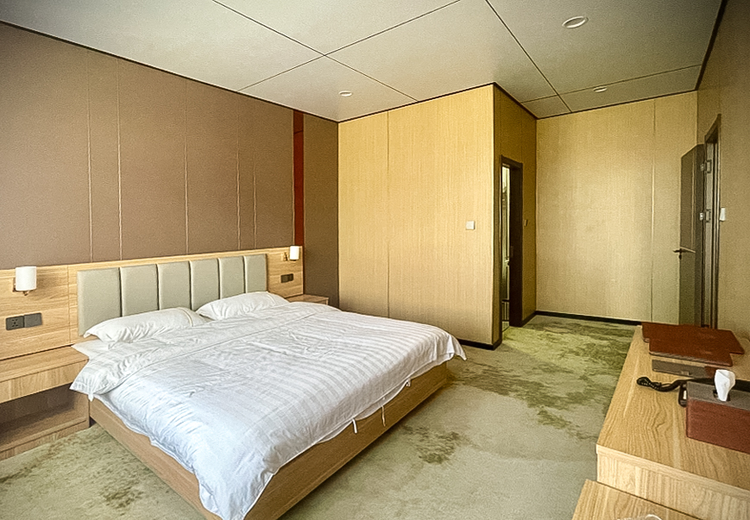
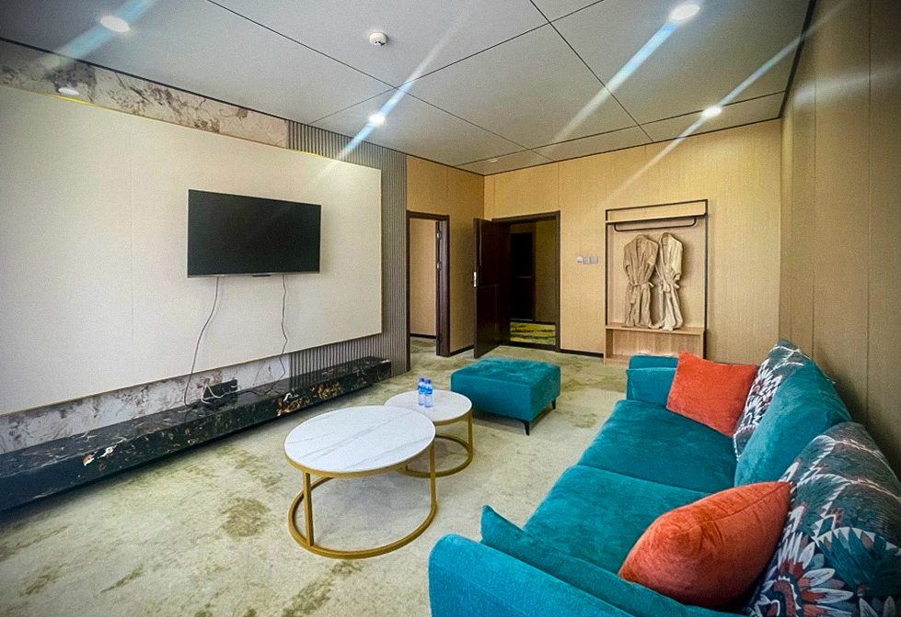
ЗОЧИД БУУДАЛ
Хагас болон бүтэн люкс өрөө

Slide 9
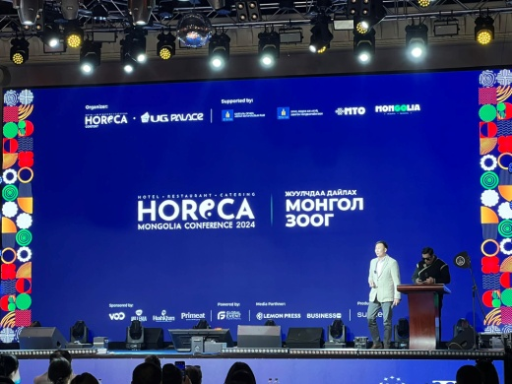
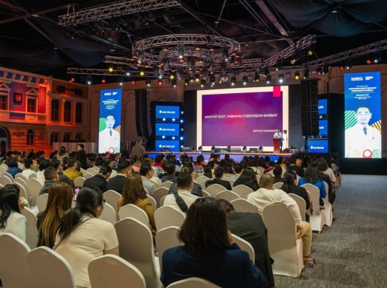
“Ажилчдын төлөөллийг зочлох үйлчилгээний HORECA-ийн чадвахижуулах сургалтанд шат дараатай хамруулж байна.

Slide 10
Үйлчилгээний орлогын харьцуулалтын-2024
59%
Зочид буудлын орлого
29%
Хүлээн авалтын орлого
12%
Сип лоунж орлого

Slide 11
Дархан зочид буудлын үйлчилгээний орлогыг улирал тус бүрийн харьцуулсан график
Компанийн нийт орлогын улирлын харьцуулалт-2024
1856

Slide 12
Байгууллагын бүтэц зохион байгуулалт

Slide 13
Дүгнэлт
2024 онд Ажилчдын хувцасны өрөө, Саун, спаны өрөө, оффисын өрөөг бүрэн засварлаж шинэчлэн тохижуулсан.
Буудлын өглөө цайны өрөөг ашиглалтад оруулсан.
Цагаан хэрэглэл угаалгын хэсэгт бүрэн автомат угаалгын машин, индүү, хатаагч машинуудыг худалдан авсан.
Блокийн өрөөнүүдэд урсгал засварийн ажлууд хийгдсэн.
Гадна авто зогсоолийг шинэчилж бродюр болон тэмдэг тэмдэглэгээг хийлгэсэн.
Дархан хотын хэмжээнд ижил төрлийн үйл ажиллагаа явуулдаг олон улсын сүлжээ байгууллагын тоо эрс нэмэгдэж байгаа тул маркетингдаа түлхүү анхаарч борлуулалтыг өсгөх шаардлагатай байгаа.

Slide 14
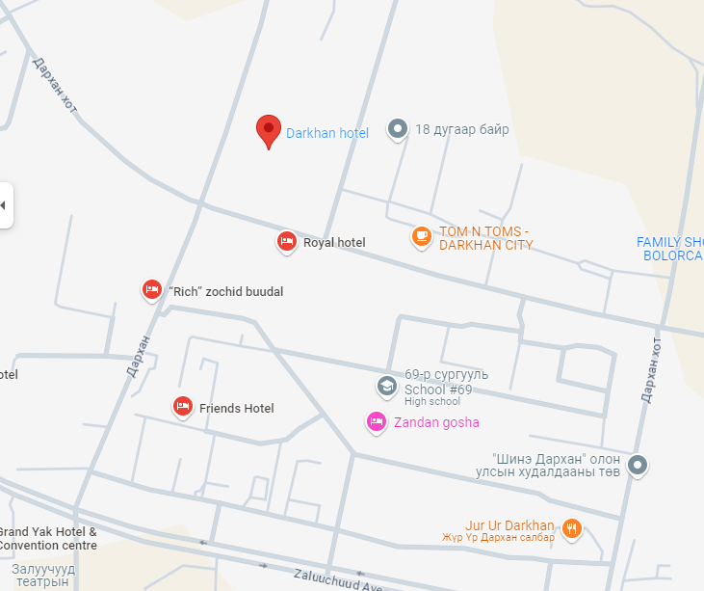
ХОЛБОО БАРИХ
70372020; 80232020
darkhan.zb@gmail.com
www.darkhanhotel.mn
Монгол улс, Дархан-Уул аймаг, Дархан сум, 11-р баг, Өөрийн байр

Slide 15
АНХААРАЛ ХАНДУУЛСАНД БАЯРЛАЛАА

